Slide 1
Aire de la sphère

Slide 2
Aire de la sphère
$$A=4πr^{2}$$

Slide 3
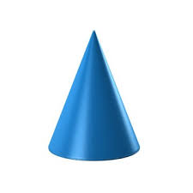
Volume du cône

Slide 4
Volume du cône
$$V=\frac{πr^{2}h}{3}$$

Slide 5
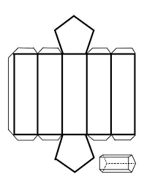
Aire du prisme

Slide 6
Aire du prisme
$$A=2A_{B}+P_{B}h$$

Slide 7
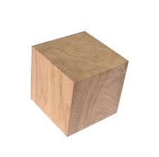
Volume du cube

Slide 8
Volume du cube
$$V=c^{3}$$

Slide 9
Aire du cube

Slide 10
Aire du cube
$$A={6c}^{2}$$

Slide 11
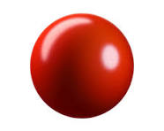
Volume de la sphère

Slide 12
Volume de la sphère
$$V=\frac{4πr^{3}}{3}$$

Slide 13
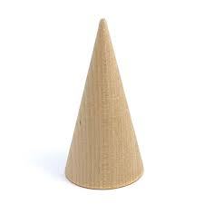
Aire du cône

Slide 14
Aire du cône
$$A=πr^{2}+πra$$

Slide 15
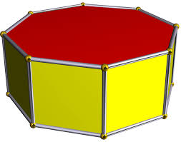
Volume du prisme

Slide 16
Volume du prisme
$$V=A_{B}h$$

Slide 17
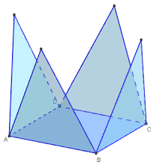
Aire de la pyramide

Slide 18
Aire de la pyramide
$$A=A_{B}+\frac{P_{B}a}{2}$$

Slide 19
Volume du cylindre

Slide 20
Volume du cylindre
$$V=πr^{2}h$$

Slide 21
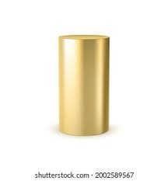
Aire du cylindre

Slide 22
Aire du cylindre
$$A=2πr^{2}+2πrh$$

Slide 23
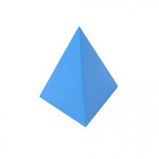
Volume d’une pyramide

Slide 24
Volume d’une pyramide
$$V=\frac{A_{B}h}{3}$$

